Slide 1


Transformations et enjeux des pratiques bénévoles
26 octobre 2018

Slide 2


Objectifs de la revue de littérature
Explorer les traits caractéristiques du bénévolat aujourd’hui.
Faire un répertoire des pratiques pour:
  Réaliser un état de l’art sur les pratiques contemporaines et émergentes de bénévolat
  Déterminer les enjeux pour les organisations qui collaborent avec des bénévoles.
Notes:
Rôle des praticiens: est-ce que ça leur parle? De quelle manière et pourquoi? Quels enjeux se dégagent?

Slide 3
Démarche
  338 revues scientifiques, livres, articles de blog consultés
      235 articles de revues scientifiques
      26 livres
      40 chapitres de livres
      37 autres: blogs, pages Web, rapports
  Langues: 257 en anglais et 81 en français
  Période de temps privilégiée: 2000-2018
Exploration de la littérature sur les pratiques bénévoles

Slide 4
Démarche
Principales revues citées :
    Voluntas
    Journal of Voluntary Action Research
    Nonprofit and Voluntary Sector Quarterly
    Management Communication Quarterly
Mots clés:
    Bénévolat, bénévole, OBNL
    Volunteering, volunteer, NGO
Exploration de la littérature sur les pratiques bénévoles

Slide 5
Récapitulatif
Dates | Nombre de documents consultés
2018 | 61
2017 | 31
2016-2010 | 106
2009-2000 | 113
Avant 2000 | 27
Total | 338

Slide 6





Livres

Slide 7
Répertoire des pratiques bénévoles

Slide 8
Quelques définitions
Un bénévole est une personne dont l’activité est destinée au bien commun. Activité qu’il n’est pas obligé de faire et pour laquelle il n’est pas payé.

Slide 9
Quelques définitions
Quatre attributs (Cnaan, Handy, & Wadsworth, 1996)
  C’est un acte individuel qui contribue au bien public
  C’est une action non motivée par la nécessité économique
  La récompense ou rétribution obtenue est inférieure aux coûts en temps, effort, et parfois argent du service rendu
  Les activités sont menées dans une structure organisationnelle

Slide 10
Quelques définitions
Le terme de « pratiques » renvoie à la praxis c'est-à-dire à l’ensemble des activités qui sont accomplies dans un temps et un espace donné.

Slide 11
MODALITÉS D'IMPLICATION (ESPACE & TEMPS)
Microbénévolat | Courte durée et/ou pouvant être accomplie rapidement.
Bénévolat épisodique | Temporaire, intermittente et occasionnelle.
Bénévolat USB | Bénévole qui ne reste pas longtemps dans son activité de bénévolat (s'apparente au bénévolat épisodique) : il se branche et se débranche.
Bénévolat international et touristique | Aide organisée à l’internationale ou tourisme volontaire visant la plupart du temps à contrer la pauvreté matérielle de communautés dans le besoin.

Slide 12
PRATIQUES PRINCIPALES
Bénévolat corporate | S’opère à l'intérieur d'une organisation à but
Accompagnement de fin de vie | Effectué en milieu hospitalier auprès de personne en fin de vie
Situation d’urgence | Déployé en situation d’urgences (catastrophes naturelles, guerres, attentat, épidémies)
Milieu sportif | Dans les équipes sportives
Assistance sociale | Améliorer la confiance et le bien-être des personnes en souffrance sociale
Communautaire | Effectué souvent par des personnes d'âges dans des OBNL
Milieu culturel et artistique | Implication dans les festivals, l'art visuel, la musique, le cinéma, la danse et le théâtre.
Virtuel/en ligne | Bénévolat qui s'opère en ligne via un ordinateur.

Slide 13
PRATIQUES PRINCIPALES
Développement de logiciels en libre accès | Individus qui développent des logiciels en accès libre de manière volontaire et désintéressée
Voisinage | Entraide entre les résidents d'un quartier (ou bloc à logement)
Coopératif | Association constituée de bénévoles auxquels la coopérative appartient
Politique | Engagement civique, participation citoyenne dans des partis ou associations politiques
Activistes ou bénévolat au sein de mouvements sociaux | Types de bénévolat politique non conventionnels.
Étudiant | Du bénévolat réalisé à la demande d'un cursus scolaire (obligatoire)
Informel et non organisé | Bénévolat non coordonné par une organisation, type d'aide la plus commune.
Participation civique | Contact avec un représentant politique ou une figure publique

Slide 14
PRATIQUES SECONDAIRES
Bénévolat de rencontres | Faire du bénévolat en vue de rencontrer un partenaire
Bénévolat familiale | Bénévolat offert à une famille afin que cette dernière passe du temps ensemble
Gymnastique verte | Exercices physiques combinés à du bénévolat pour maintenir un espace vert propre

Slide 15
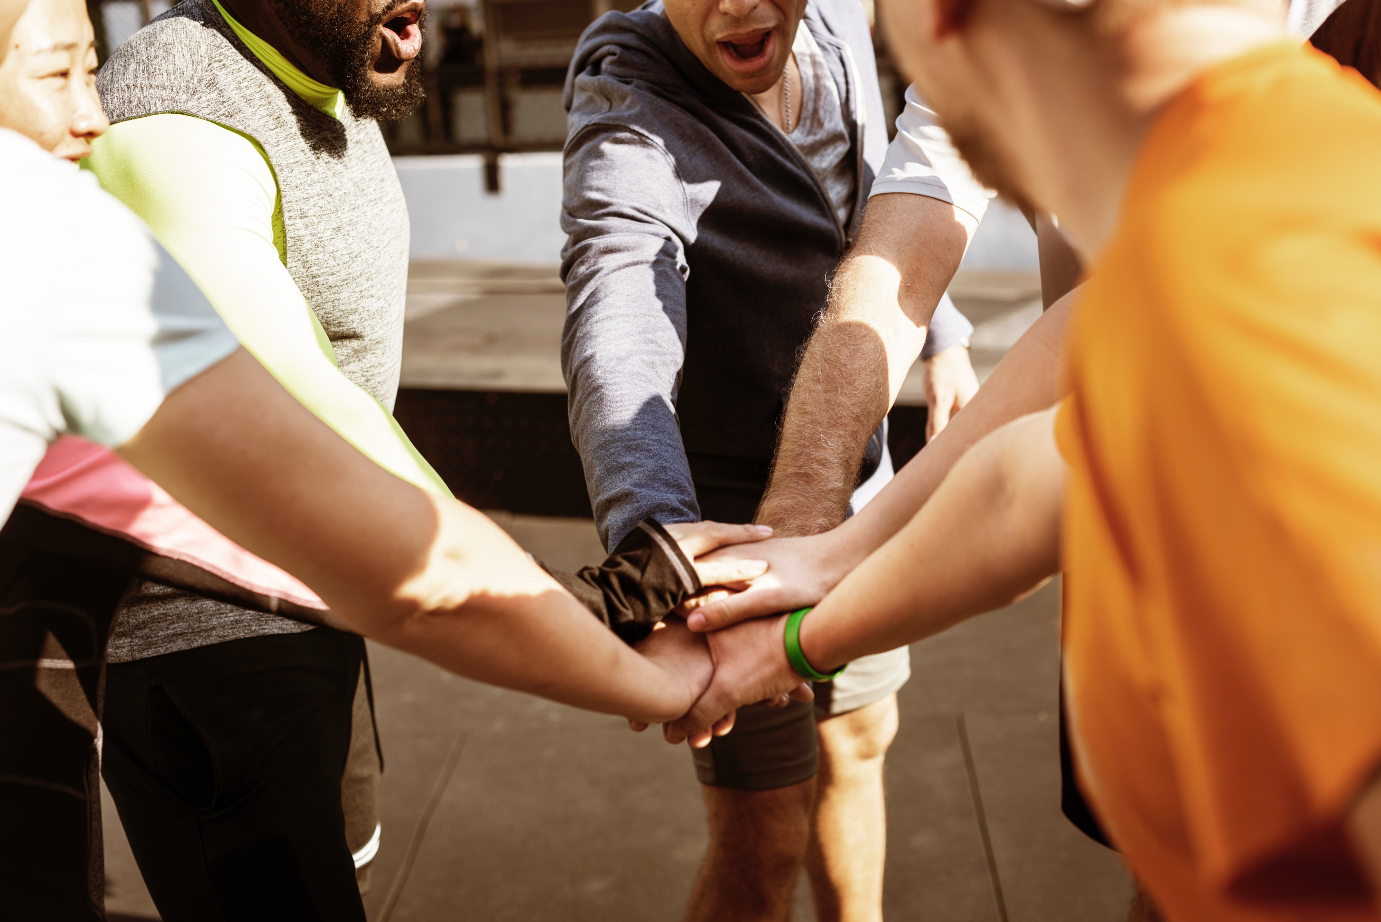


3 entrées
Entrée 1: Temps (quand et combien de temps?)
Entrée 2: Échelle spatiale (où?)
Entrée 3: Pratiques (quoi? quelles sont les ‘nouvelles’ pratiques de bénévolat?)

Slide 16
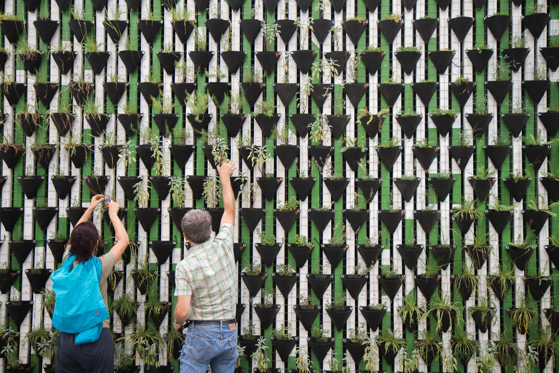
Entrée 1: Temps
Temps
Bénévolat micro ou épisodique: court, pouvant être effectué rapidement
Bénévolat à long terme
Notes:
Ajouter dans cette section de commentaires des exemples pour chacun.

Slide 17

Entrée 2: Échelle spatiale
Échelle spatiale
Au niveau international
Au niveau national
Au niveau local (voisinage)
Notes:
Ajouter dans cette section de commentaires des exemples pour chacun.

Slide 18

Entrée 2: Pratiques
Bénévolat étudiant
Bénévolat informel non organisé
Participation civique
Sphère de l’assistance sociale
Communautaire
Milieu artistique
Virtuel/en ligne
Développement logiciels libres
Voisinage
Coopératif
Volontariat
Bénévolat «corporate»
Accompagnement de fin de vie
Situations d’urgence
Milieu sportif
Politique
Activistes et mouvements sociaux
Notes:
Ajouter dans cette section de commentaires des exemples pour chacun.
Ajouter: volontariat (MSF)
Bénévoles qui ne sont pas identifés comme tels
→ bénévolat engagé
Bénévolat formet/informel
Engagement communautaire
Bénévolat qui ne dit pas son nom

Slide 19
Récapitulatif
TEMPS | ÉCHELLE SPATIALE | NATURE ET PRATIQUES
Bénévolat micro Bénévolat épisodique Bénévolat spontané en situation d’urgences Bénévolat long terme | International National Local | Bénévolat Corporate Bénévolat en accompagnement de fin de vie Bénévolat spontané en situation d’urgence Bénévolat en milieu sportif Bénévolat politique Activistes et implications bénévole MS Bénévolat étudiant Bénévolat informel non organisé Participation civique Bénévolat sphère de l’assistance sociale Bénévolat communautaire Bénévolat milieu artistique Bénévolat virtuel/en ligne Bénévolat développement logiciels libres Bénévolat voisinnage Bénévolat coopératif

Slide 20

3 traits particuliers du bénévolat aujourd’hui
Bénévolat épisodique ou « bénévoles USB »
Bénévoles qui se « branchent et se débranchent » quand ils veulent/ peuvent.

Slide 21

3 traits particuliers du bénévolat aujourd’hui
Bénévolat réflexif
Place l’individu au centre de l’expérience bénévole

Slide 22

3 traits particuliers du bénévolat aujourd’hui
Délocalisation
Par l’internationalisation et la virtualisation de la pratique le bénévolat devient de plus en plus délocalisé. Ceci dit la proximité des lieux et expériences de bénévolat reste toujours plus significatif.

Slide 23
Enjeux: Comment organiser le bénévolat aujourd’hui?
1
Recruter
Comment recruter des bénévoles réflexifs?
  Où les recruter? Pour combien de temps?
  Quelles plateformes utiliser?
Motiver et fidéliser
Quelles expériences offrir à des bénévoles réflexifs pour accroître leur motivation?
Comment décider si un bénévole est encore un membre d’une OBNL?
Comment assurer la durée des engagements?
Comment mieux bénéficier de ces engagements?
2
Notes:
Différence entre ajd et hier?

Slide 24
Enjeux: Comment organiser le bénévolat aujourd’hui?
3
Responsabiliser et répartir les tâches
Quelles places et statuts donner aux bénévoles par rapport aux employés et aux bénéficiaires dans un projet/initiative de bénévolat?
Comment partager les responsabilités face aux transformations des pratiques bénévoles?
Assurer le bien-être
Comment définir le « bien-être » des bénévoles?
Quelle place donner au « bien-être » des bénévoles?
Comment assurer le « bien-être »?
4
Notes:
Bien-être: expérience: quelle expérience on veut faire vivre au bénévole?
« l’expérience bénévole »
Ajouter la question de la rémunération/compensation + question de diversité culturelle (2017)

Slide 25
Enjeux: Comment organiser le bénévolat aujourd’hui?
5
Développer les compétences
Quelle place donner au développement des compétences des bénévoles?
Utiliser les nouvelles technologies
Comment développer des applications pour organiser le bénévolat?
Comment mobiliser les bénévoles via les réseaux sociaux?
6

Slide 26


Merci de votre attention! Des questions?
@BenevolatM
@VOTMUQAM
volunteeringonthemove@uqam.ca

